Slide 1
Времена года
Интерактивная игра
ЗИМА
ВЕСНА
ЛЕТО
ОСЕНЬ

Slide 2
Аннотация к игре
Эта игра поможет закрепить знания об окружающей природе в зависимости от времени года. Отгадывая загадки важно знать: какие природные и погодные изменения происходят вокруг нас. Путешествовать по временам года можно в любой последовательности. Для перехода нажмите на кнопку, которая размещена в правом нижнем углу слайдов.

Slide 3
Содержание
Стартовая страница
Аннотация к игре
Содержание
Времена года
Прилёт птиц
Цветение ,появление ягод
Листопад
Снегопад
Когда это бывает?
Используемая литература

Slide 4
4. ЗИМА
1. ВЕСНА
2. ЛЕТО
3. ОСЕНЬ

Slide 5
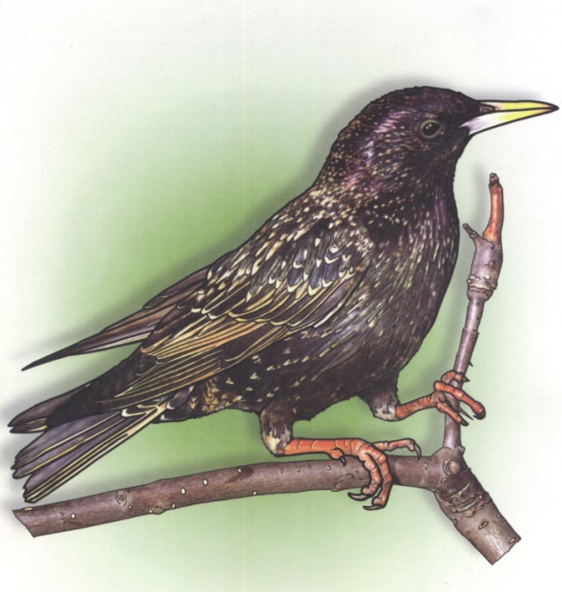
Он прилетает каждый год
Туда где домик ждёт.
Чужие песни петь умеет,
А всё же голос свой имеет.
Скворец

Slide 6
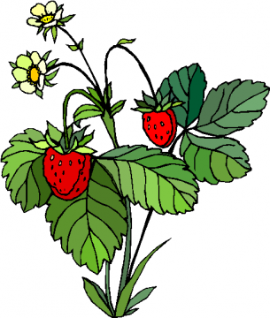
Тёплый длинный-длинный день,
В полдень – крохотная тень.
Зацветает в поле колос,
Подаёт кузнечик голос,
Дозревает земляника.
Что за месяц, подскажи – ка?
ИЮНЬ

Slide 7
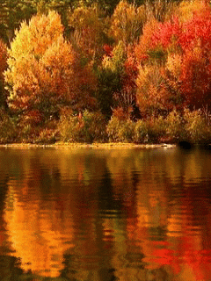
Лес, точно терем расписной:
Лиловый, золотой, багряный,
Стоит над солнечной поляной,
Заворожённый тишиной.
ЛИСТОПАД

Slide 8
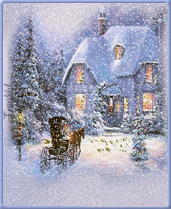
Пухом землю замело –
За окном белым – бело.
Эти белые пушинки
Не годятся для перинки.
СНЕГОПАД

Slide 9
Когда это бывает?
Прилёт птиц
ВЕСНОЙ
ПОЯВЛЕНИЕ ЯГОД
ЛЕТОМ
ЛИСТОПАД
ОСЕНЬЮ
СНЕГОПАД
ЗИМОЙ

Slide 10
Используемая литература
О.В Казакова,Н.А. Сбоева «Поурочные разработки» по курсу «Мир вокруг нас», «Вако», Москва 2003
Скворец - Окружающий мир, «Перелётные птицы» дидактический материал.
Анимашки(слайды 6, 7,8) Сети Интернет

